Slide 1
LECTIO QUARTA DECIMA
Μάθημα 14
ΕΝΑ
ΦΟΒΕΡΟ
ΟΝΕΙΡΟ
ΟΝΕΙΡΟΜΑΝΤΕΙΑ

Slide 2
Πιστεύετε στα όνειρα;
Οι Ρωμαίοι, πάντως, πίστευαν...

Slide 3
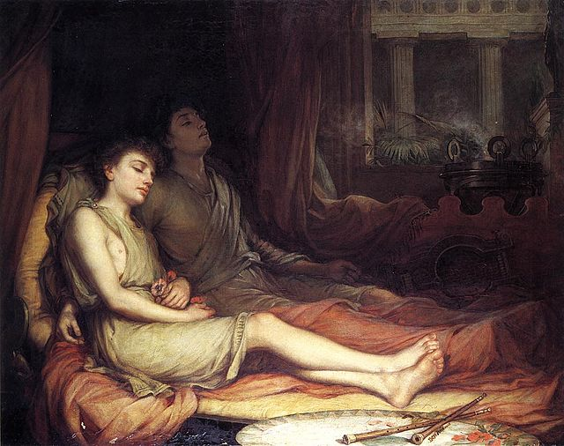
Οι μαρτυρίες των Ρωμαίων συγγραφέων μας πείθουν ότι τα όνειρα και η ονειρομαντεία, ενώ δεν είχαν επίσημη θέση στη ρωμαϊκή θρησκεία, έπαιζαν εντούτοις σημαντικό ρόλο στη ζωή των Ρωμαίων.
Χαρακτηριστική είναι η περίπτωση του αυτοκράτορα Αυγούστου που μια φορά το χρόνο έκανε τον επαίτη στους δρόμους της Ρώμης υπακούοντας σε ένα όνειρο.

Slide 4
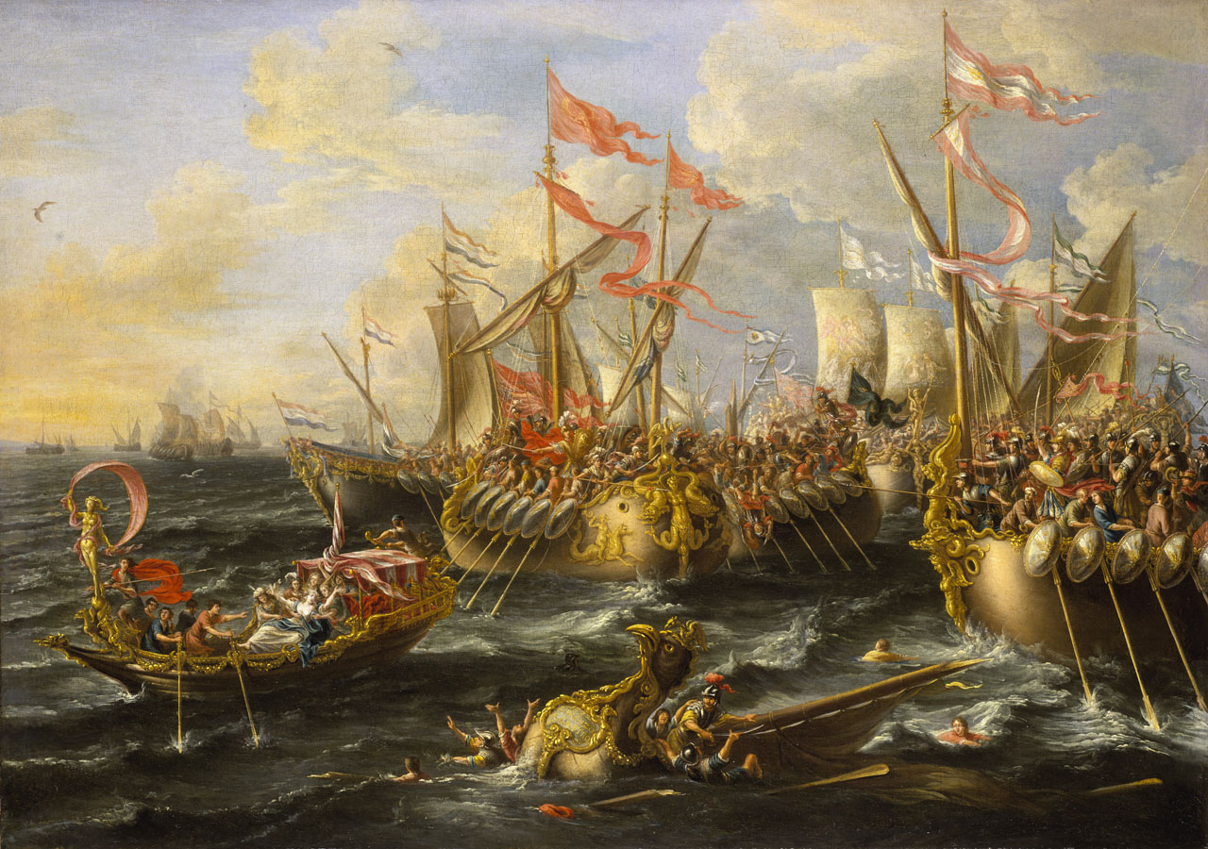
Η ναυμαχία στο Άκτιο – 31 π.Χ.

Slide 5
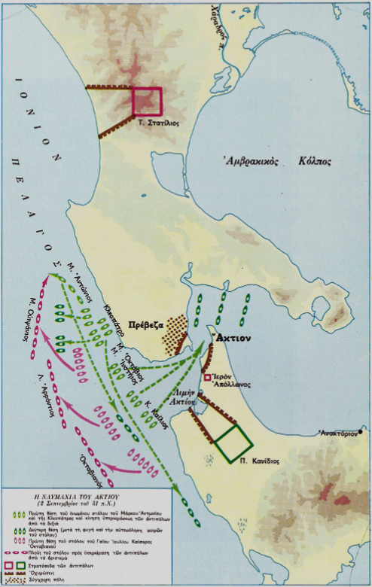
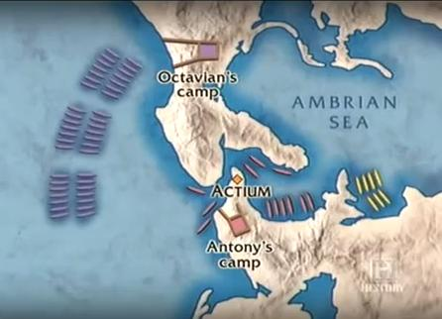
Οκταβιανός
εναντίον
Μάρκου
Αντωνίου
Νικάει ο Οκταβιανός και μένει μόνος: Αύγουστος, αυτοκράτορας

Slide 6
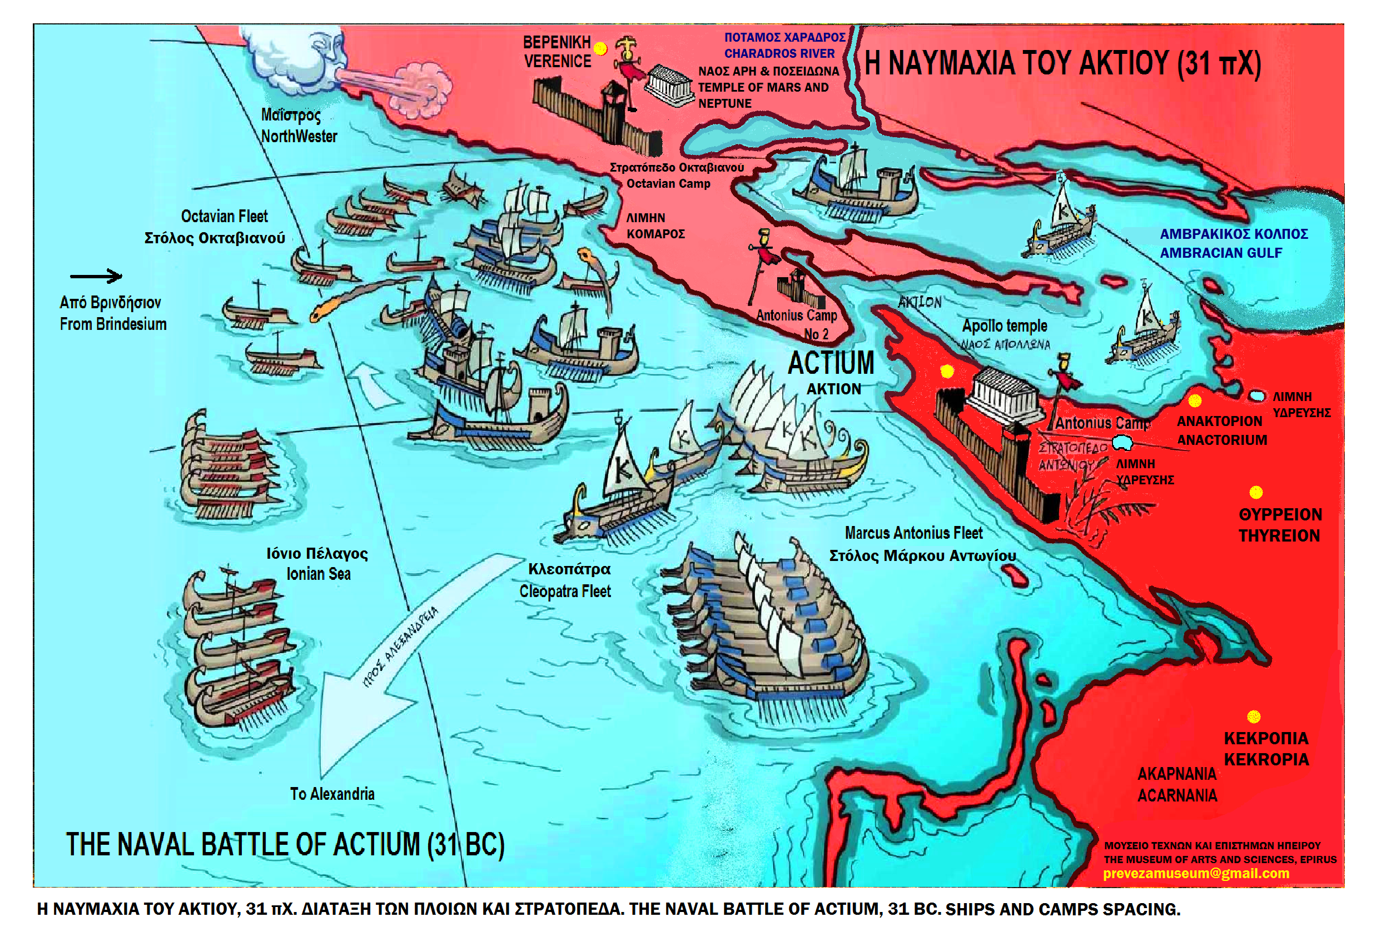

Slide 7
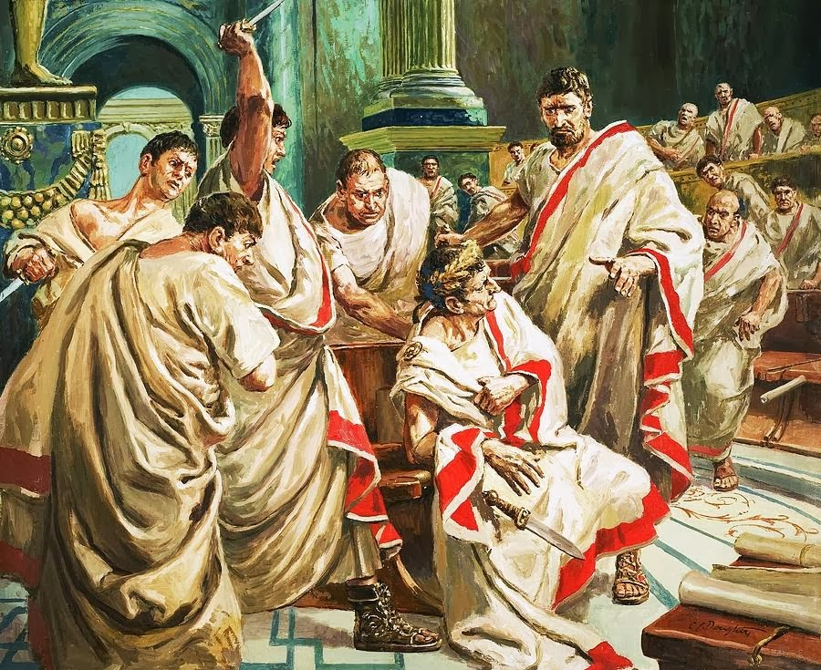
Το κείμενο αναφέρει πως ο Κάσσιος από την Πάρμα (Cassius Parmensis)
– ένας από τους δολοφόνους του Ιουλίου Καίσαρα, που αργότερα (31 π.Χ.) πολέμησε στη ναυμαχία του Ακτίου στο πλευρό του Μάρκου Αντωνίου –
προειδοποιήθηκε για τον επικείμενο θάνατό του από ένα φοβερό όνειρο.
Δολοφονία Ιούλιου Καίσαρα
(15 Μαρτίου 44 π.Χ.)

Slide 8
Post bellum Actiacum Cassius Parmensis, qui in exercitu M. Antōnii fuerat, Athēnas confūgit. Ibi vix animum sollicitum somno dederat, cum repente apparuit ei species horrenda. Existimāvit ad se venīre hominem ingentis magnitudinis et facie squalidā, similem effigiēi mortui. Quem simul aspexit Cassius, timōrem concēpit nomenque eius audīre cupīvit. Respondit ille se esse Orcum. Tum terror Cassium concussit et esomno eum excitāvit. Cassius servos inclamāvit et de homine eos interrogāvit. Illi neminem viderant. Cassius iterum se somno dedit eandemque speciem somniāvit. Paucis post diēbus res ipsa fidem somnii confirmāvit. Nam Octaviānus supplicio capitis eum adfēcit.

Slide 9
Post bellum Actiacum Cassius Parmensis, qui in exercitu M. Antōnii fuerat, Athēnas confūgit. Ibi vix animum sollicitum somno dederat, cum repente apparuit ei species horrenda. Existimāvit ad se venire hominem ingentis magnitudinis et facie squalidā, similem effigiēi mortui. Quem simul aspexit Cassius, timōrem concēpit nomenque eius audīre cupīvit. Respondit ille se esse Orcum. Tum terror Cassium concussit et e somno eum excitāvit. Cassius servos inclamāvit et de homine eos interrogāvit. Illi neminem viderant. Cassius iterum se somno dedit eandemque speciem somniāvit. Paucis post diēbus res ipsa fidem somnii confirmāvit. Nam Octaviānus supplicio capitis eum adfēcit.

Slide 10
Χρωματικός
Κώδικας λεξιλογίου
Κόκκινο: Ουσιαστικά
Πορτοκαλί: Προθέσεις
Πράσινο: Επίθετα
Μπλε: Ρήματα
Μωβ: Σύνδεσμοι
Φούξια: Επιρρήματα
Καφέ: Αντωνυμίες

Slide 11
Λεξιλόγιο
confugio, 3 ≃ καταφεύγω
Athēnae -ārum = Αθήνα· Athēnas = στην Αθήνα· πρβ. Rōmam scriptitat
ibi (επίρρ.) = εκεί
vix ( επίρρ.) = μόλις, πριν καλά- καλά
sollicitus -a -um = ταραγμένος
somnus ≃ ύπνος
animum (αιτ.) somno (δοτ.) do (παραδίνω το πνεύμα μου σε) = παραδίνομαι στον ύπνο
repente (επίρρ.) = ξαφνικά
appareo, -parui, -paritum, -parēre, 2 = εμφανίζομαι

Slide 12
species -ēi = θέαμα, μορφή
horrendus -a -um = φρικτός
existimo, 1 ( + απαρ.) = νομίζω
venio, veni, ventum, venīre, 4 = έρχομαι
homo -inis (αρσ. και θηλ.) = άνθρωπος
magnitūdo -inis (θ.) = μέγεθος
facies -ēi = πρόσωπο
squalidus -a -um = βρώμικος
similis -is -e (+δοτ.) ≃ όμοιος
effigies -ēi = εικόνα, μορφή, «είδωλο»
mortuus -a -um = νεκρός
quem = eum

Slide 13
simul (σύνδεσμος χρονικός) = μόλις
aspicio, 3 = κοιτάζω
concipio, 3 = συλλαμβάνω, πιάνω
timor-ōris (αρσ.) = φόβος·
timōrem concipio = με πιάνει φόβος
Orcus-i = ο θεός του Κάτω Κόσμου, ο Πλούτωνας
concutio, 3 = συνταράζω
excito, 1 = ξυπνάω, σηκώνω
inclāmo, 1 = φωνάζω
interrogo, 1 = ερωτώ
de (πρόθ. + αφ.) = για (προσδιορισμός της αναφοράς)

Slide 14
nemo (nullīus, nemini, neminem, nullo· πληθ. nulli: (αόρ. αντων.) κανείς
idem, eadem, idem (δεικτ. αντων.) ο ίδιος
somnio, 1 ονειρεύομαι
dies, diēi μέρα
paucus -a -um λίγος
paucis post diēbus = post paucos dies
res, rei = πράγμα
fides-ei = πίστη, αξιοπιστία
somnium-ii = όνειρο

Slide 15
confirmo, 1 επιβεβαιώνω·
fidem somnii confirmāvit = επιβεβαίωσε την αξιοπιστία
του ονείρου
nam (σύνδ. αιτ., επεξ.) = γιατί· δηλαδή, πρβ. γὰρ
Octaviānus-i ο Οκταβιανός, ο μετέπειτα αυτοκράτορας Αύγουστος
supplicium, -ii και –i (ενικός) = τιμωρία
supplicia, -orum (πληθυντικός) = προσευχές, λατρεία
caput-itis κεφάλι· θανατική ποινή
adficio (afficio) -fēci -fectum -ficĕre, 3 (ad + facio) περιβάλλω·
supplicio (αφ.) capitis eum adfēcit του επέβαλε θανατική ποινή

Slide 16
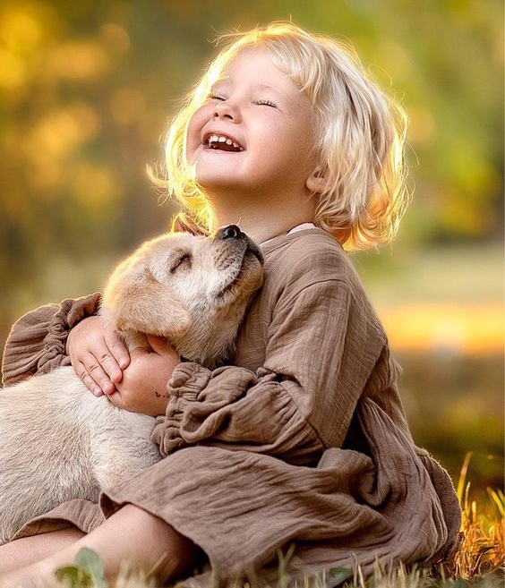
Πάμε τώρα
λέξη λέξη
τη μεταφραση!

Slide 17
Μετά
από τη ναυμαχία
στο Άκτιο
ο Κάσσιος
από την Πάρμα,
ο οποίος
είχε υπηρετήσει
στο στρατό
του Μάρκου Αντωνίου,
κατέφυγε
στην Αθήνα.
Post
bellum
Actiacum
Cassius
Parmensis,
qui
in exercitu
M. Antōnii
fuerat,
Athēnas
confūgit.
Μετά
τη ναυμαχία
στο Άκτιο
ο Κάσσιος
από την Πάρμα,
ο οποίος
στο στρατό
του Μάρκου Αντώνιου
ήταν,
στην Αθήνα
κατέφυγε.

Slide 18
Ibi
vix
animum
sollicitum
somno
dederat,
cum
repente
apparuit
ei
species
horrenda.
Εκεί
πριν καλά καλά
την ψυχή (του)
(την) ταραγμένη
στον ύπνο
παραδώσει,
όταν
ξαφνικά
εμφανίστηκε
σ’ αυτόν
θέαμα
τρομακτικό.
Εκεί,
πριν καλά καλά
παραδώσει
την ταραγμένη ψυχή (του)
στον ύπνο,
εμφανίστηκε
ξαφνικά
σε αυτόν
μια φρικτή μορφή.

Slide 19
Existimāvit
ad se
venire
hominem
ingentis
magnitudinis
et
facie
squalidā,
similem
effigiēi
mortui.
Νόμισε
προς αυτόν
ότι ερχόταν
άνθρωπος
τεραστίου
μεγέθους
και
με πρόσωπο
βρόμικο,
όμοιος
με εικόνα
νεκρού.
Νόμισε
ότι ερχόταν
προς το μέρος του
(ένας) άνθρωπος
πελωρίου
μεγέθους
και με βρόμικο
πρόσωπο,
όμοιος
με εικόνα
νεκρού.

Slide 20
Quem
simul
aspexit
Cassius,
timōrem
concēpit
nomenque
eius
audīre
cupīvit.
Αυτόν
μόλις
είδε
ο Κάσιος,
φόβος
(τον) κατέλαβε
και το όνομά
του
να ακούσει
θέλησε.
Μόλις
τον είδε
ο Κάσιος,
τον έπιασε
φόβος
και θέλησε
να μάθει
το όνομά του.

Slide 21
Respondit
ille
se esse
Orcum.
Tum
terror
Cassium concussit
et
e somno
eum
excitāvit.
Απάντησε
εκείνος
ότι ήταν
ο Πλούτωνας.
Τότε
τρόμος
τον Κάσσιο
συντάραξε
και
από τον ύπνο
τον
ξύπνησε.
Εκείνος
απάντησε
ότι ήταν
ο Πλούτωνας.
Τότε
τρόμος
συντάραξε
τον Κάσσιο
και τον ξύπνησε
από τον ύπνο.

Slide 22
Cassius
servos
inclamāvit
et
de
homine
eos
interrogāvit.
Illi
neminem
viderant.
Ο Κάσσιος
τους δούλους
φώναξε
και
για
τον άνθρωπο
τους
ρώτησε.
Εκείνοι
κανέναν
δεν είχαν δει.
Ο Κάσσιος
φώναξε
τους δούλους
και τους ρώτησε
για τον άνθρωπο.
Εκείνοι
δεν είχαν δει
κανέναν.

Slide 23
Cassius
iterum
se
somno
dedit
eandemque speciem
somniāvit.
Ο Κάσσιος
ξανά
τον εαυτό του
στον ύπνο
παρέδωσε
και την ίδια
μορφή
ονειρεύτηκε.
Ο Κάσσιος
παραδόθηκε
για δεύτερη φορά
στον ύπνο
και ονειρεύτηκε
την ίδια μορφή.

Slide 24
Paucis
post*
diēbus
res
ipsa
fidem
somnii
confirmāvit.
Λίγες
μετά (ως επίρρημα)
μέρες
η πραγματικότητα
η ίδια
την αξιοπιστία
του ονείρου
επιβεβαίωσε.
Λίγες μέρες
αργότερα
η ίδια
η πραγματικότητα
επιβεβαίωσε
την αξιοπιστία
του ονείρου.
*To post εδώ είναι επίρρημα (επιρρ. προσδιορισμός χρόνου) και συνοδεύει την αφαιρετική η οποία είναι του μέτρου ή διαφοράς. Μπαίνει ΑΝΑΜΕΣΑ στο επίθετο και το ουσιαστικό! Ισοδύναμη σύνταξη: post paucos dies

Slide 25
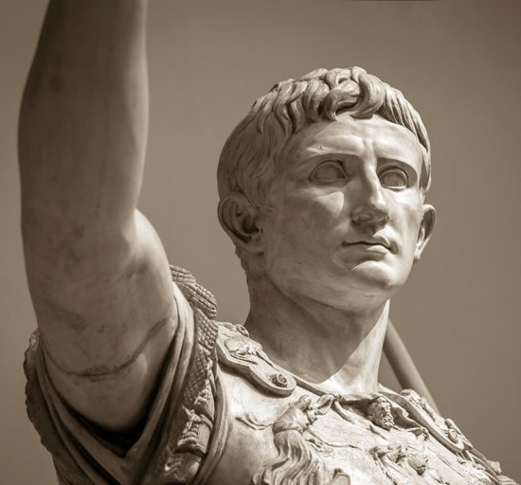
Nam Octaviānus supplicio capitis
eum
adfēcit.
Διότι
ο Οκταβιανός
την ποινή
του κεφαλιού
(δηλαδή του θανάτου)
σε αυτόν
επέβαλε.
Γιατί ο Οκταβιανός του επέβαλε θανατική ποινή.
Οκταβιανός

Slide 26
Συνδεσμοι – προθεσeiσ-αντωνυμιεσ – επιρρηματα
Post bellum Actiacum Cassius Parmensis, qui in exercitu M. Antōnii fuerat, Athēnas confūgit. Ibi vix animum sollicitum somno dederat, cum repente apparuit ei species horrenda. Existimāvit ad se venīre hominem ingentis magnitudinis et facie squalidā, similem effigiēi mortui. Quem simul aspexit Cassius, timōrem concēpit nomenque eius audīre cupīvit. Respondit ille se esse Orcum. Tum terror Cassium concussit et e somno eum excitāvit. Cassius servos inclamāvit et de homine eos interrogāvit. Illi neminem viderant. Cassius iterum se somno dedit eandemque speciem somniāvit. Paucis post diēbus res ipsa fidem somnii confirmāvit. Nam Octaviānus supplicio capitis eum adfēcit.

Slide 27
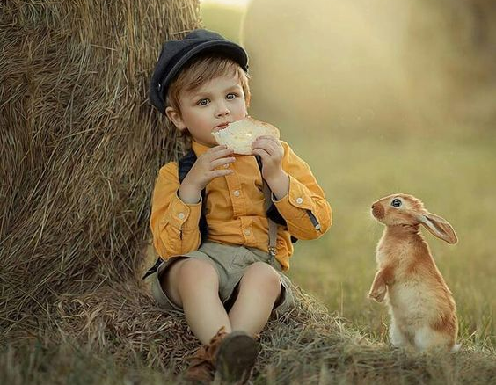
Ε΄ ΚΛΙΣΗ
Θηλυκά
Κατάληξη:
-es
-ei

Slide 28
Ενικός
Πληθυντικός
dies = μέρα
die s
die i
die i
die em
die s
die
die s
die rum
die bus
die s
die e
die bus
Oν
Γεν
Δοτ
Αιτ
Κλητ
Αφ

Slide 29
Ενικός
Πληθυντικός
res = πράγμα
Oν
Γεν
Δοτ
Αιτ
Κλητ
Αφ
re s
re i
re i
re em
re s
re
re s
re rum
re bus
re s
re s
re bus

Slide 30
Πάμε τώρα
στα Ρήματα;
ΣΥΝΤΕΛΕΣΜΕΝΟΣ ΜΕΛΛΩΝ!

Slide 31
amo = αγαπώ
deleo = καταστρέφω
ΣΥΝΤΕΛΕΣΜΕΝΟΣ ΜΕΛΛΩΝ
ego
tu
Ille - a
nos
vos
Illi - ae
amav ero
amav eris
amav erit
amav erimus
amav eritis
amav erint
delev ero
delev eris
delev erit
delev erimus
delev eritis
delev erint

Slide 32
lego = διαβάζω
audio = ακούω
ΣΥΝΤΕΛΕΣΜΕΝΟΣ ΜΕΛΛΩΝ
ego
tu
Ille - a
nos
vos
Illi - ae
leg ero
leg eris
leg erit
leg erimus
leg eritis
leg erint
audiv ero
audiv eris
audiv erit
audiv erimus
audiv eritis
audiv erint

Slide 33
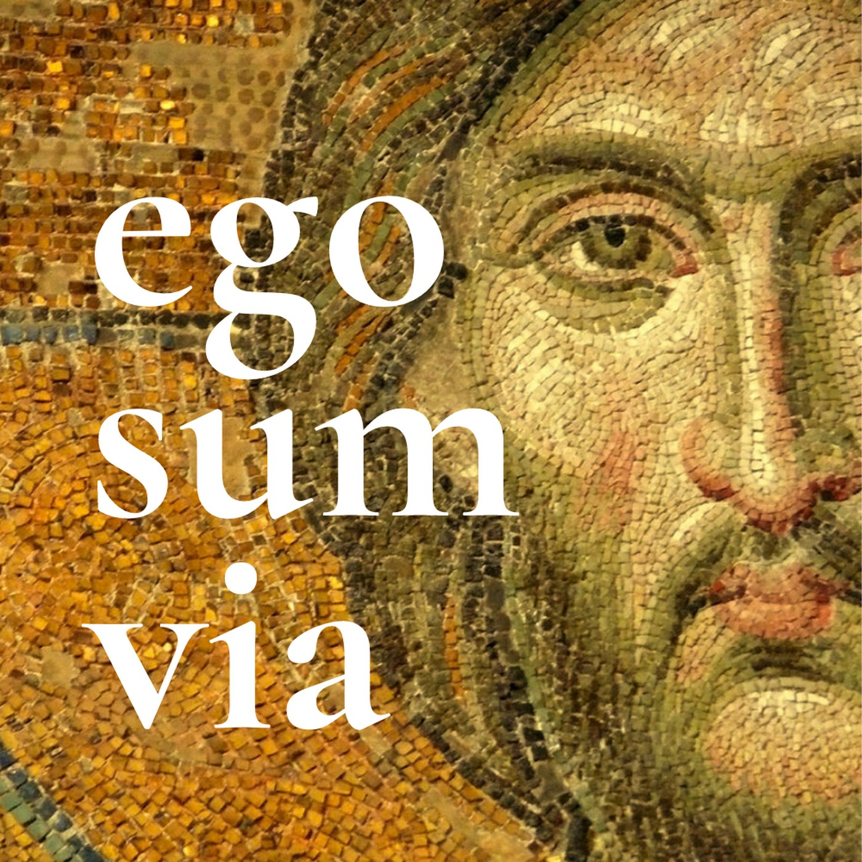
ΣΥΝΤΕΛΕΣΜΕΝΟΣ ΜΕΛΛΩΝ
sum = είμαι
ego
tu
Ille - a
nos
vos
Illi - ae
fu erο
fu eris
fu erit
fu erimus
fu eritis
fu erint

Slide 34
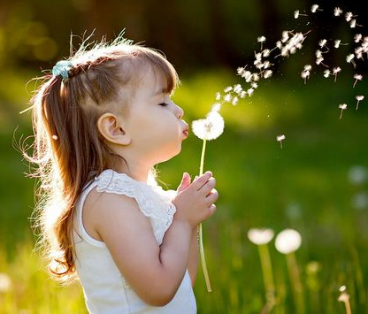
Κι ήρθε η ώρα για λίγη ετυμολογία!

Slide 35
ετυμολογια
Ελληνικά
Λατινικά
Λατινογενείς γλώσσες
καταφεύγω
καταφύγιο
confugio
fugitive (αγγλ.) → φυγάς
solicitous (αγγλ.)
→ αναστατωμένος
sollicitus
somnio, somnus
somnabulism (αγγλ.)
→ υπνοβασία
ὕπνος
animus
anima (αγγλ.) → ψυχή
animation (αγγλ.) → καρτούν
άνεμος
appareo
appear (αγγλ.) → εμφανίζομαι

Slide 36
Ελληνικά
Λατινικά
Λατινογενείς γλώσσες
adspecio
special (αγγλ.) → ειδικός
aspect → άποψη
σκέπτομαι
horrendus
horrible (αγγλ.) → φριχτός
existimo
estimate (αγγλ.) → εκτίμηση
ουμανισμός
ουμαννιστής
homo
human (αγγλ.) → άνθρωπος, humanity (αγγλ.) → ανθρωπότητα
μέγας, μεγαλείο, μεγαλοπρεπής,
μεγαθήριο
magnitudo
< magnus
magnitude (αγγλ.) → μεγαλείο, magnificent (αγγλ.) → σπουδαίος

Slide 37
Ελληνικά
Λατινικά
Λατινογενείς γλώσσες
facies
face (αγγλ.) → πρόσωπο
Faceless → απρόσωπος
φάτσα
squalid (αγγλ.) → ελεεινός,
ρυπαρός
squalidus
ὅμοιος
similis
simile (αγγλ.) → παρομοίωση
similar → παρόμοιος, παρεμφερής
φιγούρα
effigies
effigy (αγγλ.) → ομοίωμα
βροτός
mortuus
mortal, mortality (αγγλ.)
→ θνητός, θνησιμότητα

Slide 38
Ελληνικά
Λατινικά
Λατινογενείς γλώσσες
timor
timid (αγγλ.) → ντροπαλός
timidity → συστολή
concipio
conceive (αγγλ.) → συλλαμβάνω
concept → έννοια, σύλληψη
τρόμος, τρομοκρατία
terror
terrorist (αγγλ.) → τρομοκράτης
concutio
concussion (αγγλ.) → διάσειση
excito
excite, excitation (αγγλ.)
→ διεγείρω, διέγερση
inclamo
claim (αγγλ.) → απαίτηση

Slide 39
Ελληνικά
Λατινικά
Λατινογενείς γλώσσες
nemo
ne+homo (nihil)
nihilism (αγγλ.) → μηδενισμός
nihilist → μηδενιστής
νιχιλισμός
iterate (αγγλ.) → επαναλαμβάνω
iterative → επαναληπτικός
iterum
Δίας, Διόσκουροι
dies
confirmo
confirm (αγγλ.) → επαληθεύω
confirmation → επιβεβαίωση
supplicium
supplication (αγγλ.) → ικεσία
καπιταλισμός
caput
capital (αγγλ.) → κεφάλαιο

Slide 40
Να κλίνετε στα τετράδιά σας
fallax spes,
res ipsa

Slide 41
Τα λέμε στο επόμενο μάθημα!

